Slide 1








UBND PHƯỜNG VIỆT HƯNG
TRƯỜNG MẦM NON VIỆT HƯNG
Làm quen với toán: Số 3 (tiết 2)
Lớp MGN B1

Slide 2
Cô cùng trẻ vận động theo nhạc bài hát
“Tía má em”
+ Các con vừa vận động bài hát nói về nghề gì?
+ Nghề nông làm những công việc gì?
+ Cần dụng cụ gì để làm việc?
+ Nghề nông tạo ra những sản phẩm gì?

Slide 3

*Ôn số lượng trong phạm vi 3.
3

Slide 4

*Ôn số lượng trong phạm vi 3.
3

Slide 5
*So sánh, thêm bớt số lượng trong phạm vi 3

Slide 6
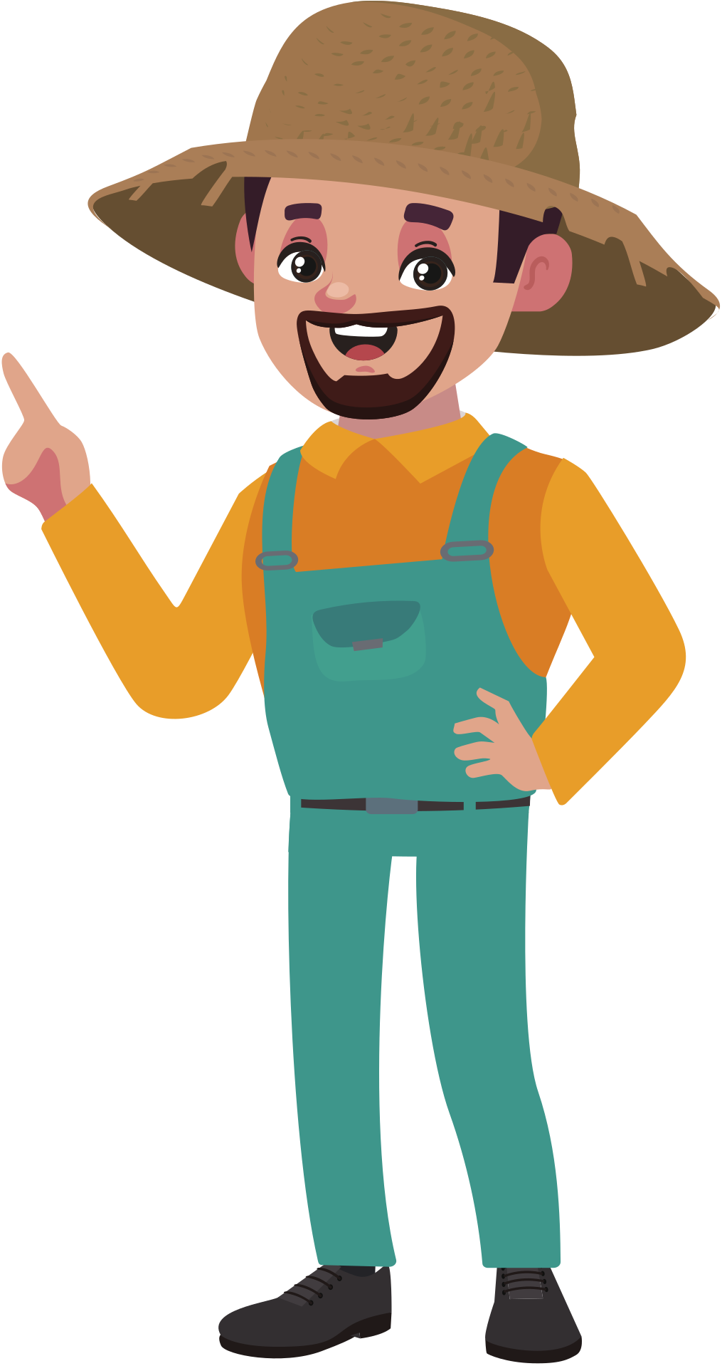

3
2
Bạn nào có nhận xét gì về số lượng hai nhóm?

Slide 7
3
2
+ Vì sao số lượng hai nhóm không bằng nhau?
+ Nhóm nào nhiều hơn? Nhiều hơn mấy?
+ Để số lượng hai nhóm bằng nhau ta phải làm gì?

Slide 8
3
3

Slide 9
- Có 2 cái liềm đã bị hỏng chúng ta cùng đưa đi sửa nào.
+ 3 Cái liềm hỏng 2 cái còn lại mấy?

Slide 10
3
1
+ Số nào ít hơn? Số nào nhiều hơn?

Slide 11
*Trò chơi 1: Thêm cho đủ, bớt cho bằng

Slide 12


3
3

Slide 13


3
3

Slide 14


3
3

Slide 15

*Trò chơi 2: Tìm nhà
1
2
3

Slide 16
*Kết thúc

